Slide 1
Mensagem de Madre Tereza de Calcutá

Slide 2
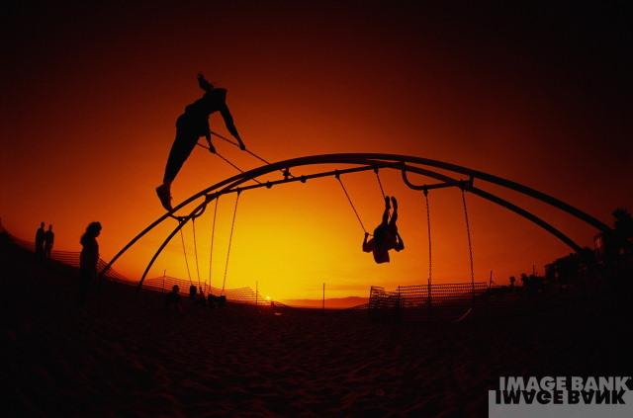
O dia mais belo?
Hoje

Slide 3
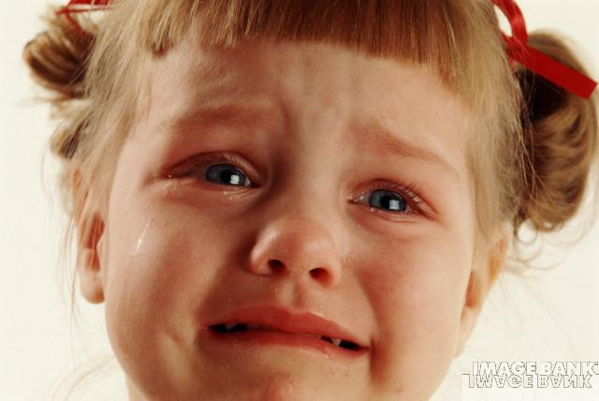
A coisa mais fácil?
Errar

Slide 4
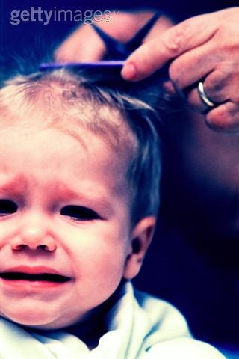
O maior obstáculo?
O medo

Slide 5
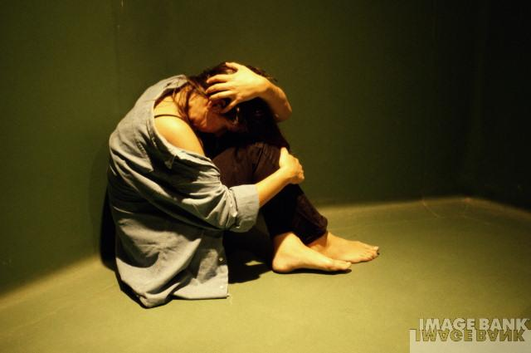
O maior erro?
O Abandono

Slide 6
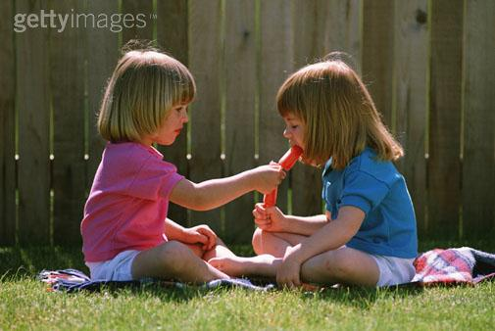
A raiz de todos os males?
O egoísmo

Slide 7
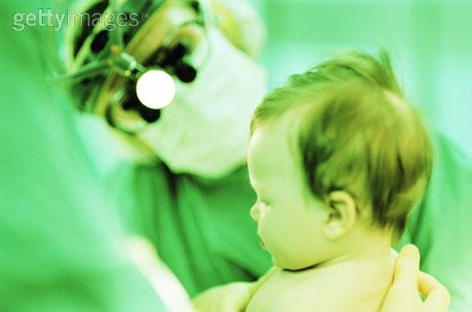
A distração mais bela?
O trabalho

Slide 8
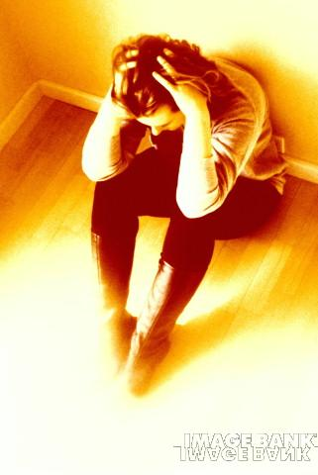
A pior derrota ?
O desânimo

Slide 9
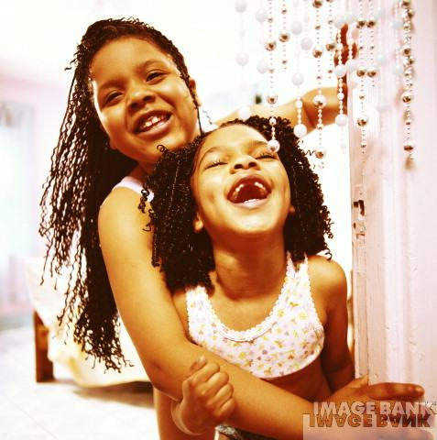
Os melhores professores?
As crianças

Slide 10
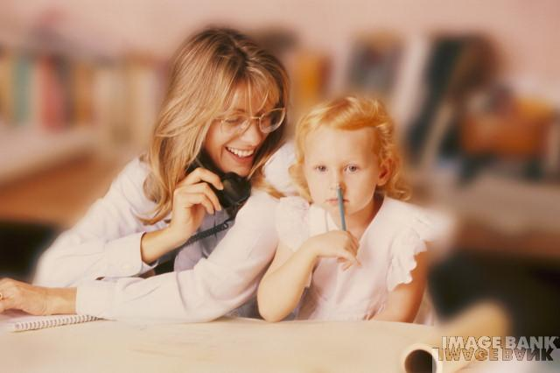
A primeira necessidade?
Comunicar-se

Slide 11
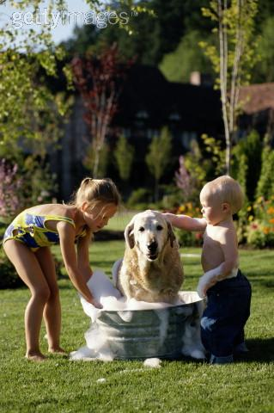
O que mais lhe faz feliz?
Ser útil aos outros

Slide 12
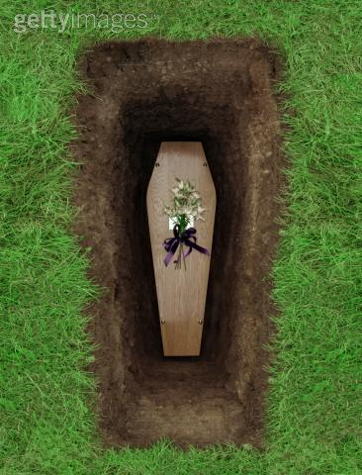
O maior mistério?
A morte

Slide 13
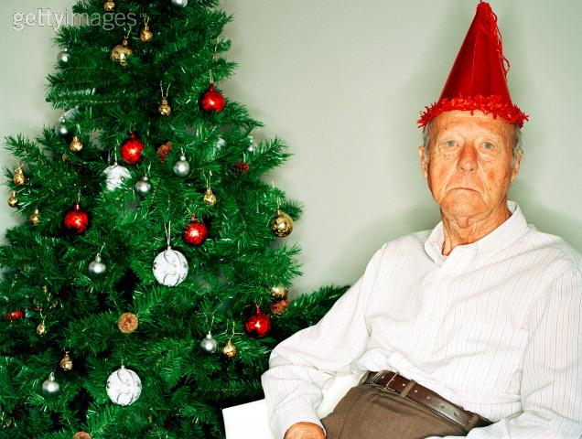
O pior defeito?
O mau humor

Slide 14
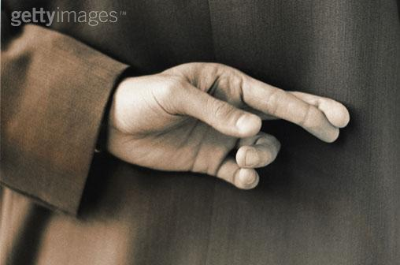
A pessoa mais perigosa?
A mentirosa

Slide 15
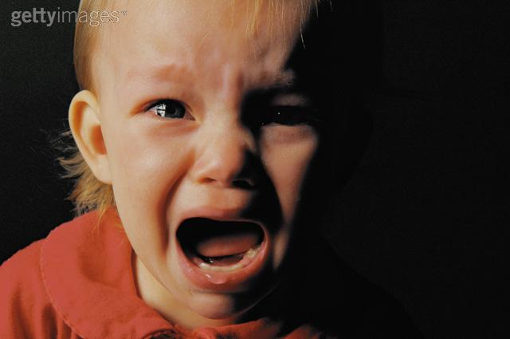
O pior sentimento?
O rancor

Slide 16
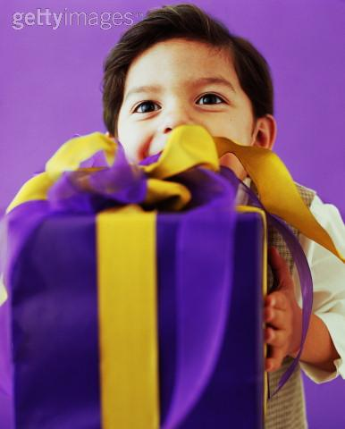
O presente mais belo?
O perdão

Slide 17
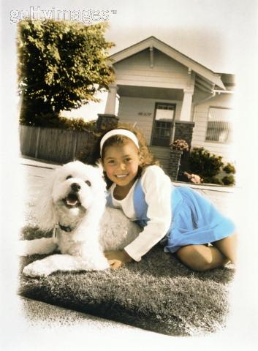
O mais imprescindível?
O lar

Slide 18
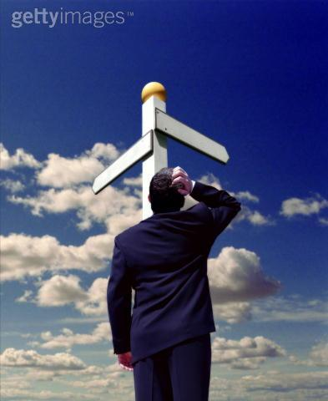
A rota mais rápida?
O caminho certo

Slide 19
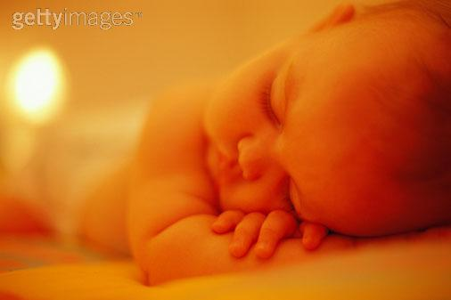
A sensação mais agradável?
A paz interior

Slide 20
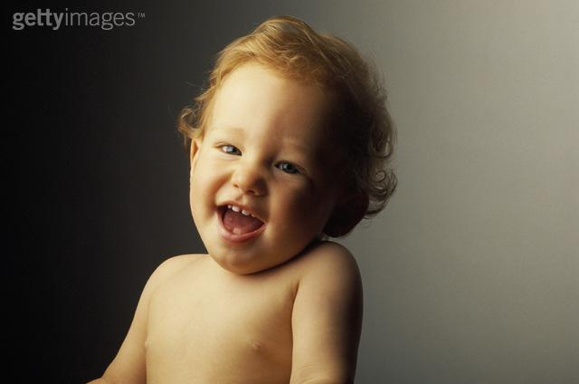
A proteção efetiva?
O sorriso

Slide 21
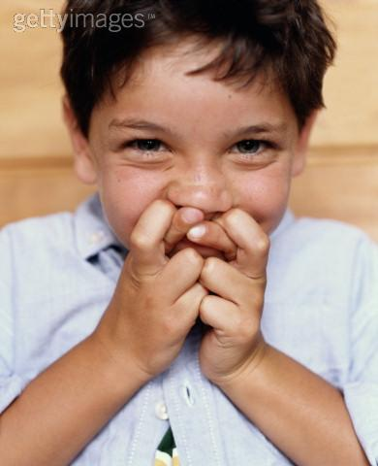
O melhor remédio?
O otimismo

Slide 22

A força mais potente do mundo?
A Fé

Slide 23
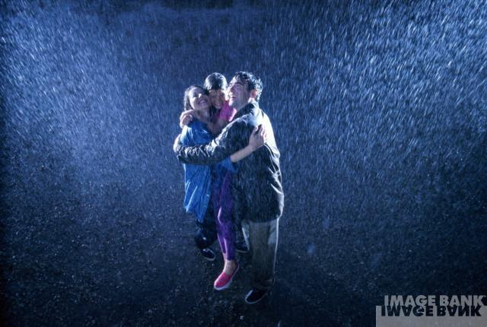
As pessoas mais necessárias?
Os pais

Slide 24
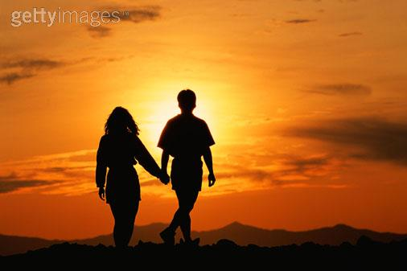
A mais bela de todas as coisas?
O amor

Slide 25
A inteligência sem amor, te faz perverso.
A justiça sem amor, te faz implacável.
A diplomacia sem amor, te faz hipócrita.
O êxito sem amor, te faz arrogante.
A riqueza sem amor, te faz avaro.
A docilidade sem amor te faz servil.
A pobreza sem amor, te faz orgulhoso.
A beleza sem amor, te faz ridículo.
A autoridade sem amor, te faz tirano.
O trabalho sem amor, te faz escravo.
A simplicidade sem amor, te deprecia.
A oração sem amor, te faz introvertido.
A lei sem amor, te escraviza.
A política sem amor, te deixa egoísta.
A fé sem amor te deixa fanático.
A cruz sem amor se converte em tortura.
A vida sem amor... não tem sentido.........

